Slide 1
ІСТОРІЇ ЛЮДЕЙ З СИНДРОМОМ ДАУНА, ЯКІ ДОСЯГЛИ УСПІХУ
Підготувала:
студентка 2 курсу групи 8.0132-з
освітнього рівня «Магістр»
Дяченко Ірина

Slide 2
21 березня відзначається Міжнародний день людини з синдромом Дауна.
Цього дня по всьому світу проходять різні заходи, присвячені захисту прав людей з синдромом Дауна.
Ці люди доводять, що обмеження - це всього лише стереотипи. Вони стають істориками, моделями, власниками ресторанів, акторами. Вони намагаються показати, що обмеження у вигляді 47 хромосом створює зовсім не природа, а суспільство зі своїми стереотипами і упередженнями.

Slide 3
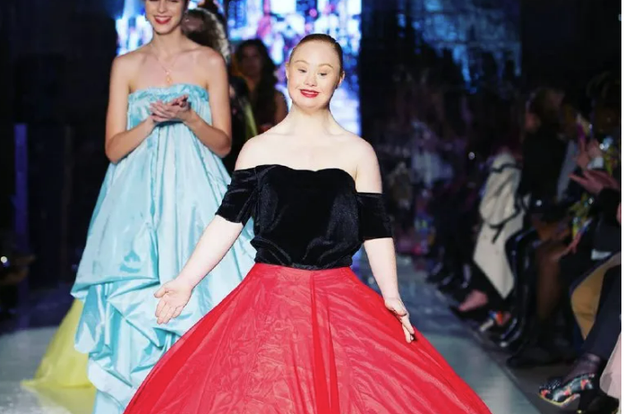
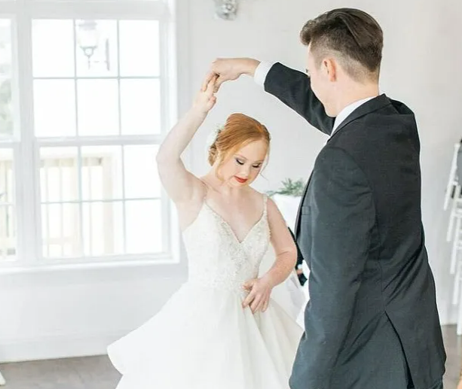
Маделін Стюарт
23-річна Маделін Стюарт з Австралії – перша в світі професійна модель з синдромом Дауна. У дитинстві дівчинка, як і багато інших людей з цим захворюванням, страждала від зайвої ваги, але завдяки танцям і плаванню, змогла схуднути на 20 кг. Лікарі переконували маму Маделін Розанн, що її дочка нічого не досягне в житті, крім того, вони постійно стикалися з дискримінацією. Щоб зробити життя дочки насиченим, мама Маделін організувала фотосесію і виклала фото в Facebook. Фотографії розлетілися по всьому світу, і Маделін отримала запрошення на Нью-Йоркський тиждень моди.

Slide 4
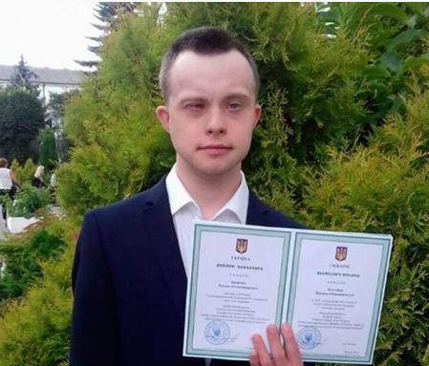
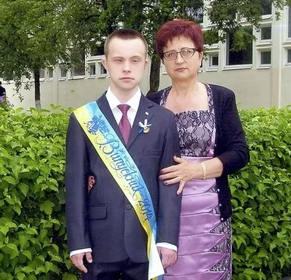
Богдан Кравчук
Богдан Кравчук 2013 року став першою в Україні людиною з синдром Дауна, яка вступила до університету. Ковальчук став студентом-заочником Східноєвропейського національного університету в Луцьку. У хлопця відмінна пам’ять, він вивчає англійську мову, володіє комп’ютером. Як відомо, раніше закон не дозволяв дітям з глибоким порушенням інтелекту вступати до вишів, але 2006 року Кабінет міністрів прийняв постанову, згідно з якою таким дітям було дозволено навчатися дистанційно.
Богдан Кравчук, перша в Україні людина з синдромом Дауна, яка здобула вищу освіту, закінчив Східноєвропейський університет і отримав диплом історика. Богдану запропонували роботу екскурсоводом в Волинському інституті післядипломної педагогічної освіти, і він погодився.

Slide 5
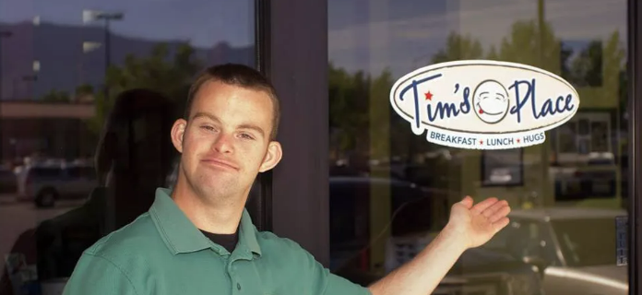
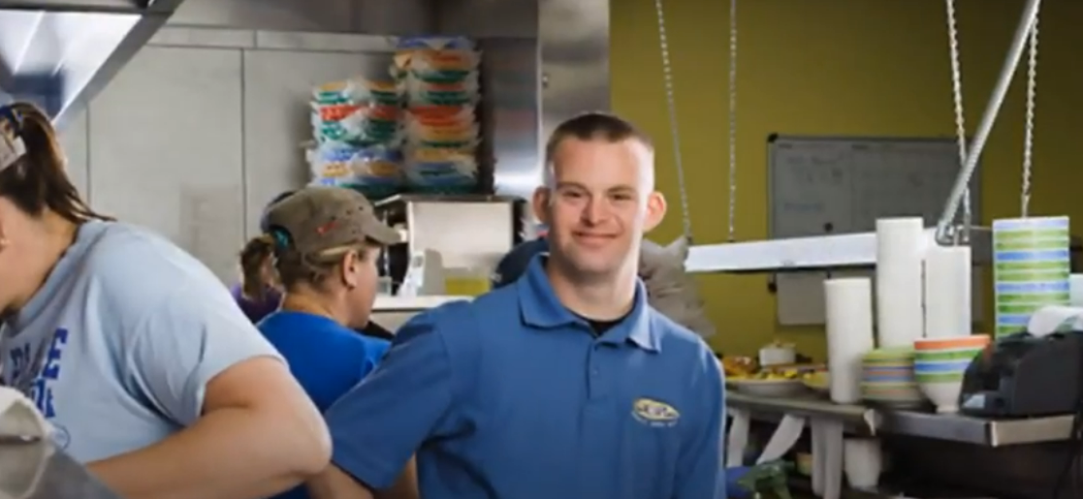
Тім Харріс
33-річний Тім Харріс – власник ресторану в штаті Нью-Мексико, США. Tim’s Place став першим американським рестораном, що належить людині з синдромом Дауна. Тім мріяв про власний ресторан ще з підліткового віку, для цього він навіть вступив до Східного університету Нью-Мексико, де вивчав ресторанну справу. Реалізувати мрію Тіму допомогла його сім’я. 2010 року ресторан Тіма відкрив двері для перших гостей.

Slide 6
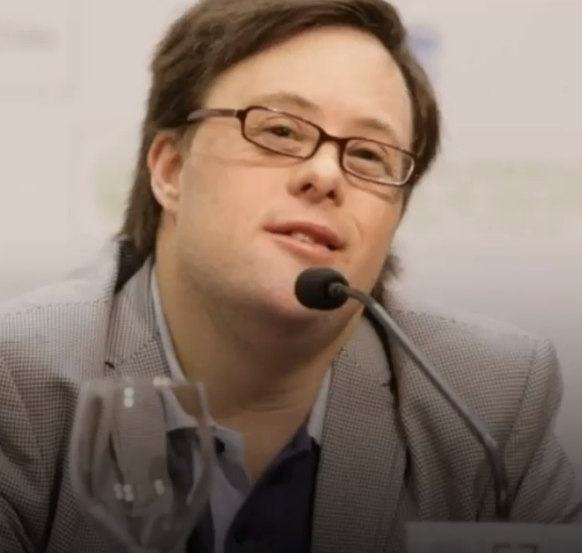
ПАБЛО ПІНЕДА
ПАБЛО ПІНЕДА – викладач, актор та громадський діяч.
Пабло став першою в Європі людиною із синдромом Дауна, який отримав освіту в університеті. У нього кілька дипломів: викладача, бакалавра мистецтв і фахівця у галузі педагогічної психології. Зараз він займається викладацькою діяльністю. Також Пабло знімається в кіно.

Slide 7
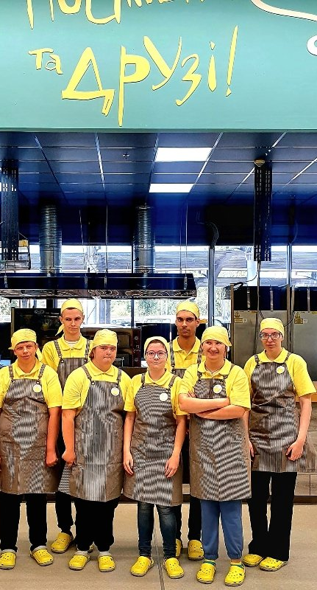
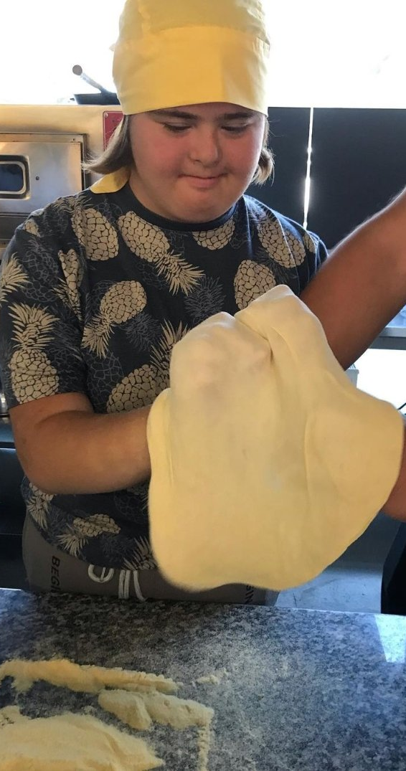
Sunshine Café, Київ
Ідея відкриття такого кафе належить засновниці громадської організації "Сонячні люди" Аліні Живаго. У неї самої є дочка із синдромом Дауна. Цього року дівчина отримала диплом шеф-кухаря.
Основний напрямок кафе Sunshine Cafe — приготування піци та хліба. Частину хліба безкоштовно передають малозабезпеченим людям, територіальній обороні та ЗСУ.

Slide 8
Хто допоміг досягти успіху?
Родина
Суспільство

Slide 9
Використані джерела
https://news.obozrevatel.com/ukr/show/people/10-najuspishnishih-i-vidomih-lyudej-z-sindromom-dauna.htm
https://www.facebook.com/watch/?v=2234969076546085
https://www.volynnews.com/news/all/istoryk-z-lutska-ta-model-z-avstraliyi-/

